Slide 1


CHÀO MỪNG
CÁC CON ĐẾN VỚI TIẾT TIẾNG VIỆT LỚP 1

Slide 2
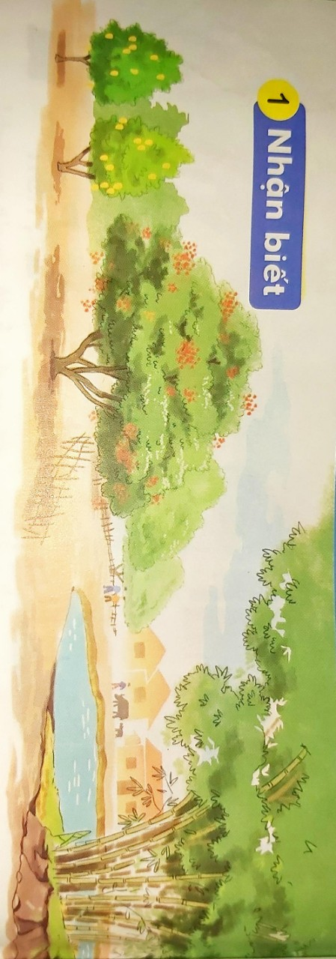
Bài 77: oai uê uy
1
Nhận biết
uy
Quê ngoại của Hà có lũy tre xanh, có cây trái xum xuê.
oai
uê

Slide 3
2
Đọc
oai
uê
uy
ng
oai
ngoại

Slide 4
khoai
oai
ngoái
oai
ngoại
oai
uê
uê
huệ
thuế
uê
tuế
huy
uy
lũy
uy
thủy
uy

Slide 5
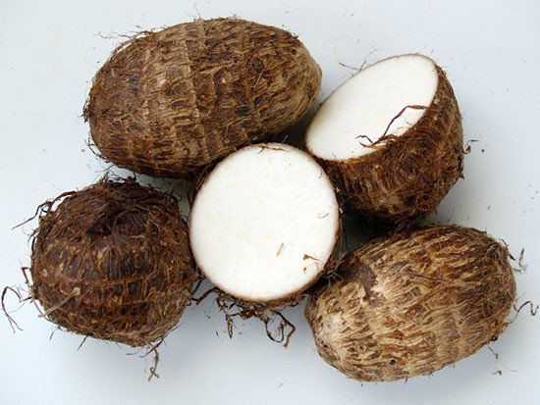
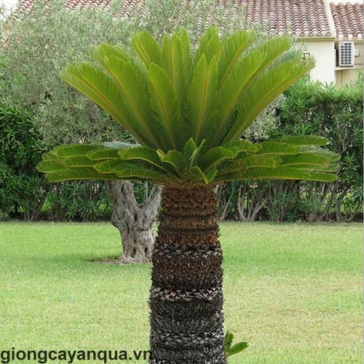

tàu thủy
oai
uê
uy
khoai sọ
vạn tuế

Slide 6
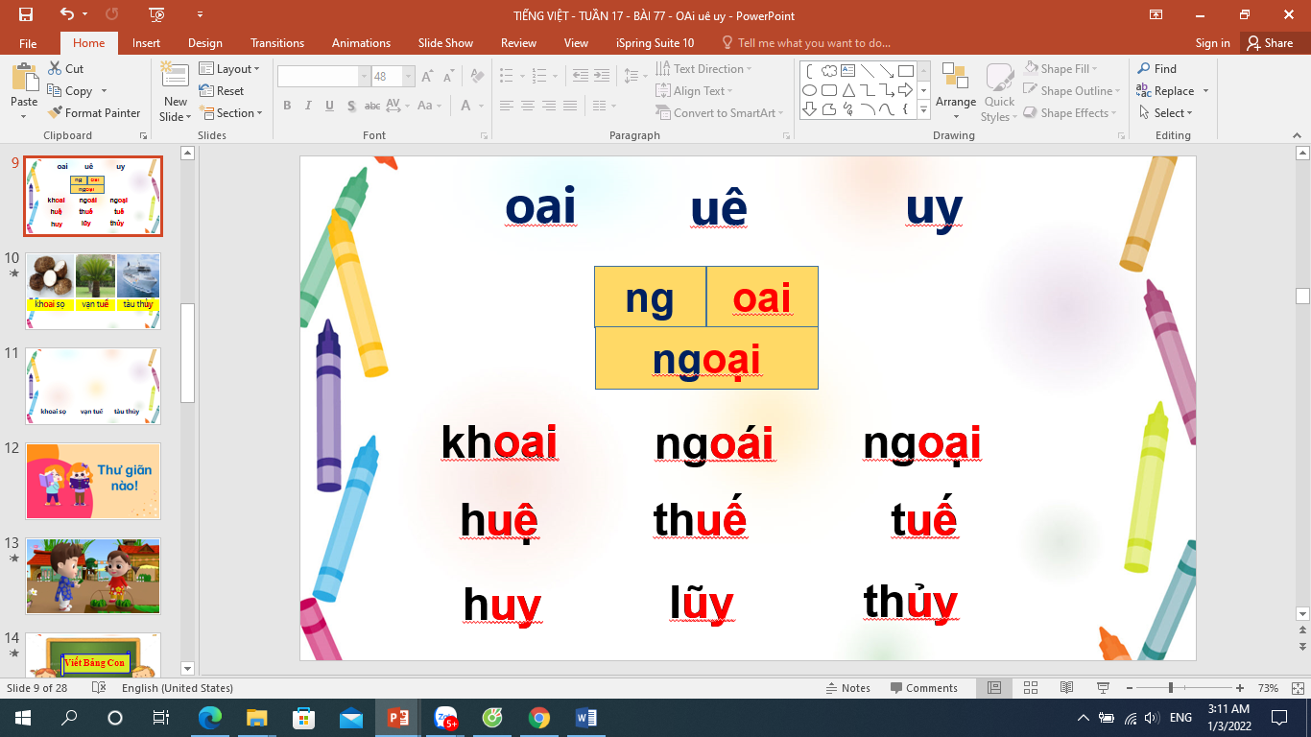
khoai sọ
vạn tuế
tàu thủy

Slide 7

Viết bảng con

Slide 8

3
Viết

Slide 9
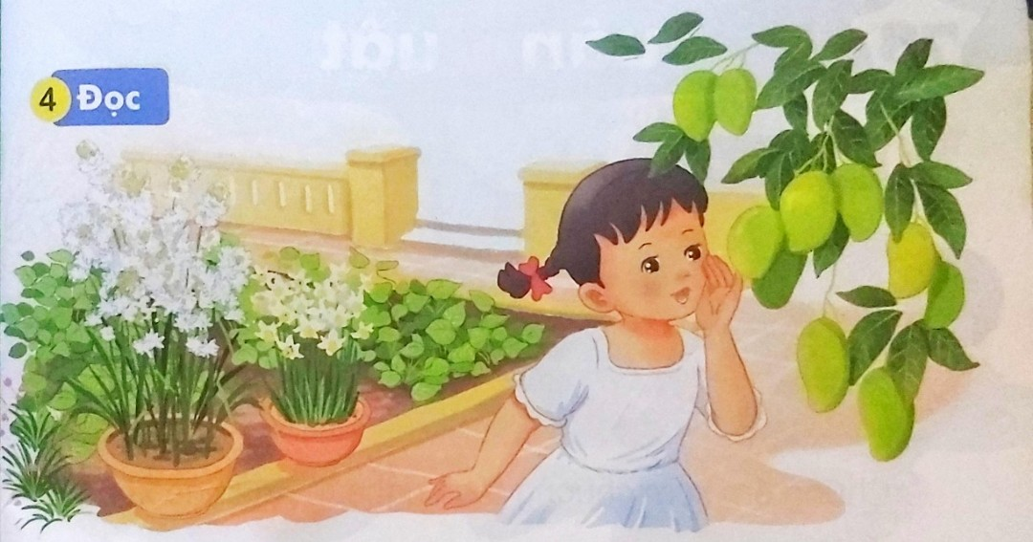
Đọc
4

Slide 10
Đọc
4
Ngày nghỉ , Hà thoải mái vui đùa với hoa trái vườn nhà. Hà thì thầm với câu xoài lúc lỉu quả. Hà cúi trêu đám dây khoai lang đang bò trên mặt đất. Em cùng gió nô giỡn bên những bông huệ trắng. Em đưa tay vuốt ve những cánh thủy tiên đang thi nhau khoe sắc.
Ngày nghỉ , Hà thoải mái vui đùa với hoa trái vườn nhà. Hà thì thầm với câu xoài lúc lỉu quả. Hà cúi trêu đám dây khoai lang đang bò trên mặt đất. Em cùng gió nô giỡn bên những bông huệ trắng. Em đưa tay vuốt ve những cánh thủy tiên đang thi nhau khoe sắc.
1
2
3
4
5

Slide 11
Ngày nghỉ , Hà thoải mái vui đùa với hoa trái vườn nhà. Hà thì thầm với câu xoài lúc lỉu quả. Hà cúi trêu đám dây khoai lang đang bò trên mặt đất. Em cùng gió nô giỡn bên những bông huệ trắng. Em đưa tay vuốt ve những cánh thủy tiên đang thi nhau khoe sắc.
Hà vui đùa với cây trong vườn như thế nào ?
Vườn nhà Hà có những cây gì ?
Ngày nghỉ, Hà làm gì ?

Slide 12
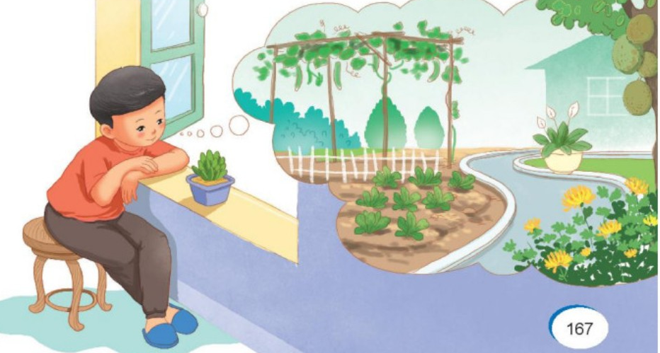
Nói
Khu vườn mơ ước
4

Slide 13


Củng cố
- Con hãy tìm những từ ngữ ngoài bài có chứa vần oai, uê, uy ?
- Nói câu với một trong những từ ngữ con vừa tìm được?

